Slide 1
Microservice Architecture
otus.ru

Slide 2


Меня хорошо видно
& слышно?

Slide 3
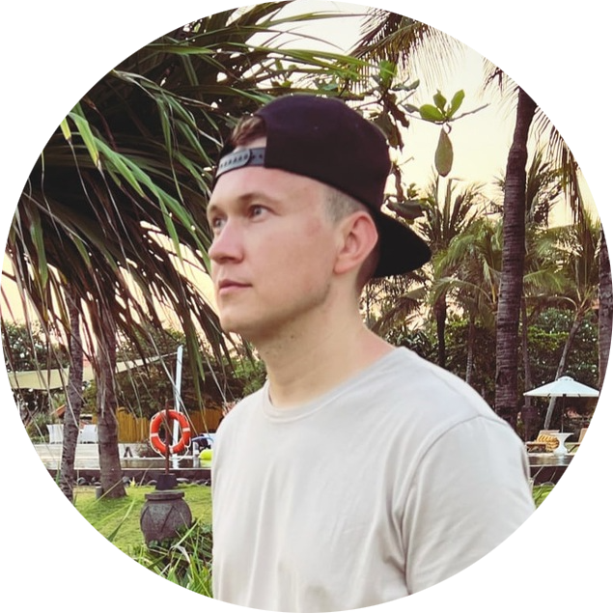
Защита проекта
Тема:
Коваленко Игорь
Должность: Tech Lead
Компания: СравниРу

Slide 4
План защиты
Цели проекта
Что планировалось
Используемые технологии
Что получилось
Схемы/архитектура
Выводы

Slide 5
Цели проекта
Какие цели вы поставили и какие задачи решили своим проектом
1. | Развернуть сервис в k8s
2. | Развертывание через Helm
3. | Настроить мониторинг Grafana
4. | Настроить сбор метрик через Prometheus
5. | Реализовать распределенные транзакции через Saga
6. | Реализовать потоковую обработку (Event Sourcing) через Kafka
7. | Регистрация и авторизация пользователей Jwt
8. | Реализовать идемпотентность запросов

Slide 6
Что планировалось
Что было в начале, что знали до курса, сколько времени заняло выполнение проекта
1. | Было понимание работы в микросервисной архитектуре
2. | Не было понимания как работают микрсоервисы в K8s
3. | Не было опыта работы с helm
4. | Не было опыта работы конфигурирования Kafka
5. | Не было опыта работы конфигурирования Saga
6. | Не было опыта работы конфигурирования Prometheus

Slide 7
Используемые технологии
1. | Kubernetes – для оркестрации контейнеров
2. | Helm – для управления приложениями Kubernetes
3. | PostgreSQL – для хранения данных
4. | Prometheus – для сбора метрик
5. | Kafka – для построения конвейеров потоковых данных
6. | Grafana – как единый пользовательский интерфейс для просмотра метрик
7. | C# .NET 8 – для написания самого сервиса

Slide 8
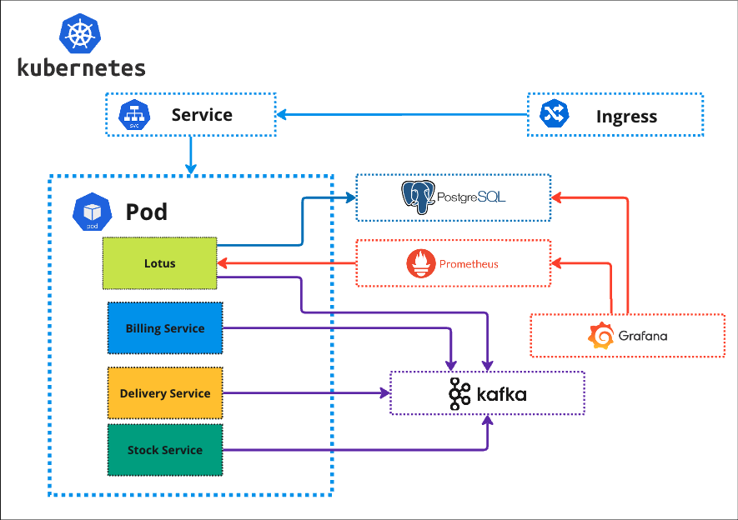
Что получилось

Slide 9
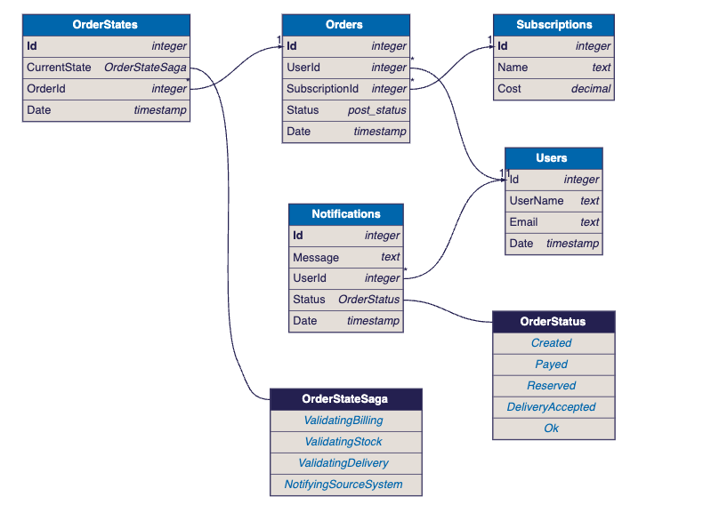
Схем БД

Slide 10
Спасибо за внимание!

